Slide 1

Chapter 24
拥塞控制和服务质量
Copyright © The McGraw-Hill Companies, Inc. Permission required for reproduction or display.

Slide 2
24-1 数据通信量
对拥塞控制和服务质量关注的重要方面是数据通信量。在拥塞控制中，要设法避免通信量拥塞。在服务质量中，要设法为通信量创造合理的环境。因此，在讨论拥塞控制和服务质量之前，首先讨论数据通信量本身。
本节要点
通信量描述符 通信量特征值

Slide 3
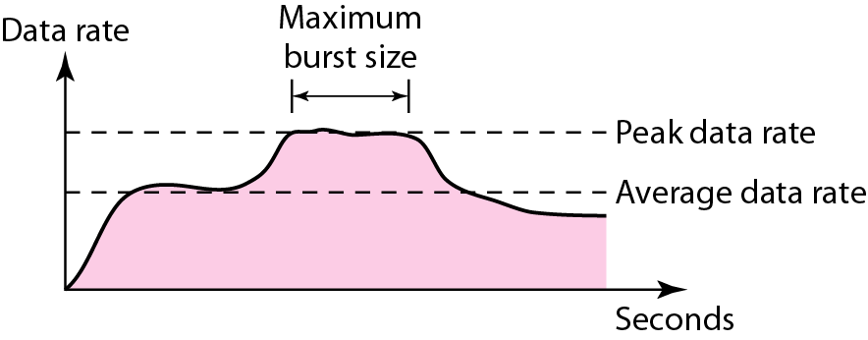
图 24.1 通信量描述符

Slide 4
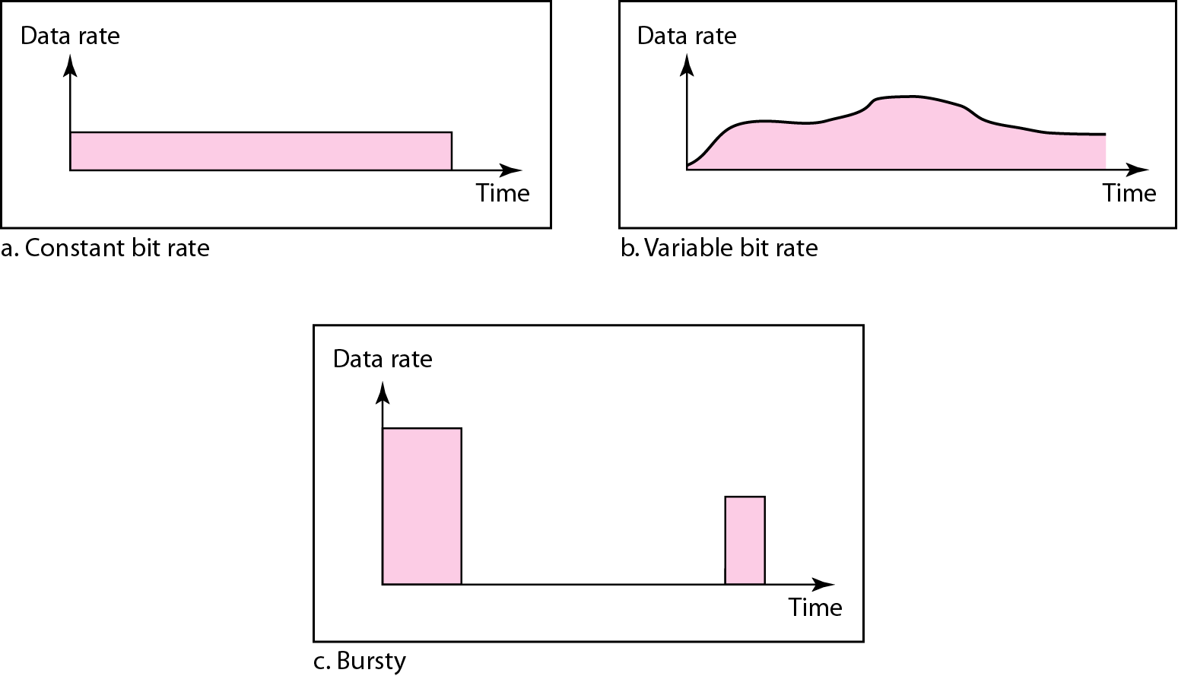
图 24.2 三个通信量特征值

Slide 5
24-2 拥塞
拥塞(congestion) 是分组交换网络中的一个重要问题。如果网络中的载荷(load) ，即发送到网络中的分组数量，超过了网络的容量，即网络中能处理的分组数量，那么在网络中就可能发生拥塞。拥塞控制(congestion control) 指的是控制拥塞和使载荷低于网络容量的机制和技术。
本节要点 :
网络的性能

Slide 6
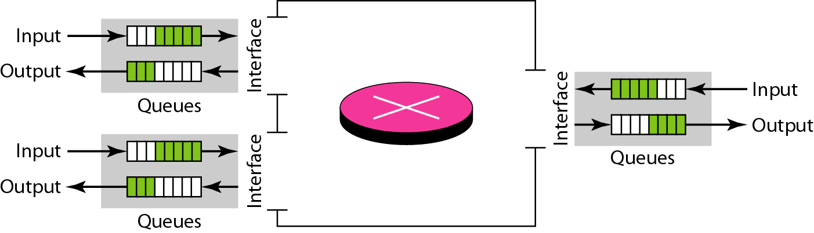
图 24.3 路由器中的队到

Slide 7
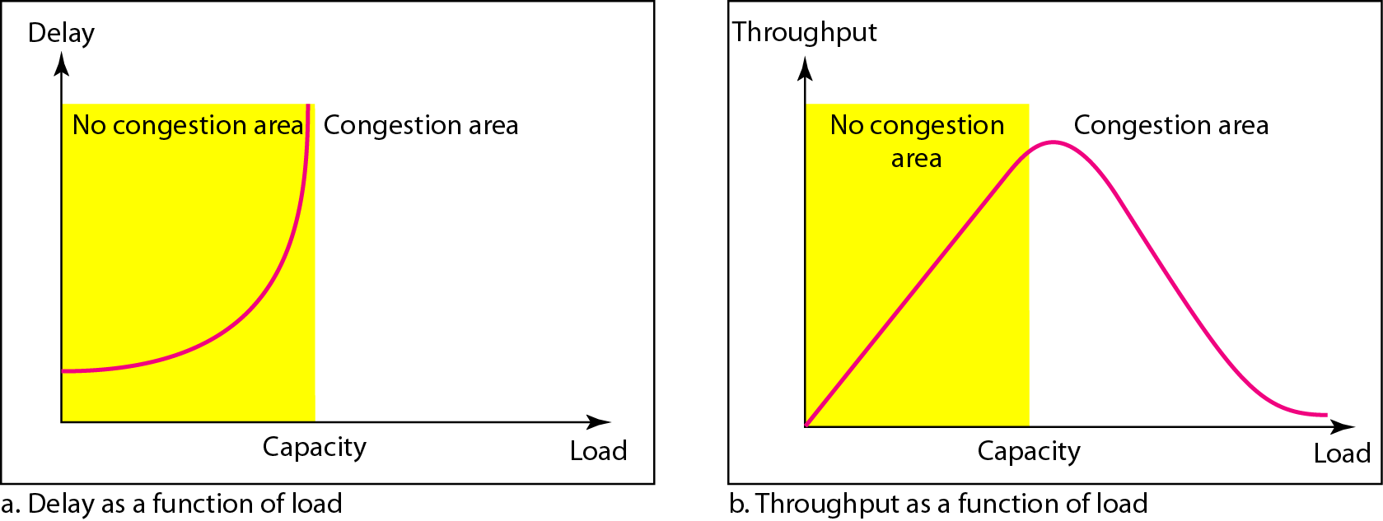
Figure 24.4 分组延迟和吞吐量是网络载荷的函数

Slide 8
24-3 拥塞控制
拥塞控制是指在拥塞发生之前预防拥塞、或在拥塞发生之后消除拥塞的技术和机制。通常，我们把拥塞控制分为两大类:开环拥塞控制(预防)和闭环拥塞控制(消除)。
本节要点:
开环拥塞控制 闭环拥塞控制

Slide 9
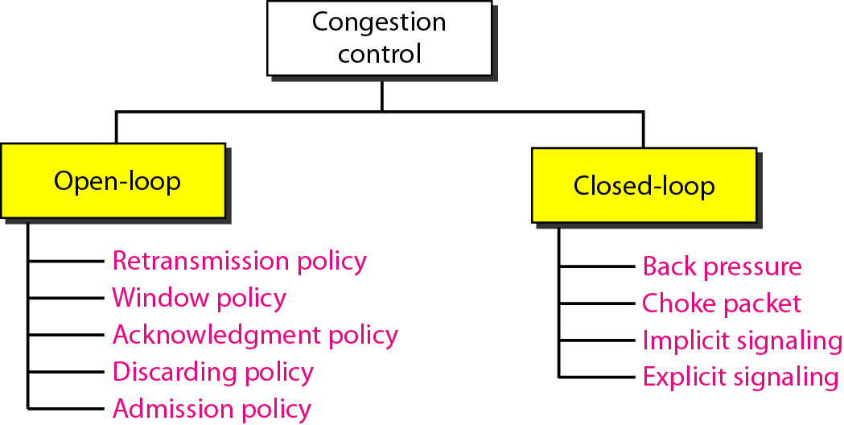
图 24.5 拥塞控制分类

Slide 10
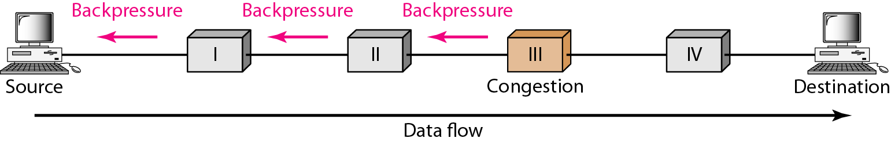
Figure 24.6 减轻拥塞背压方法

Slide 11
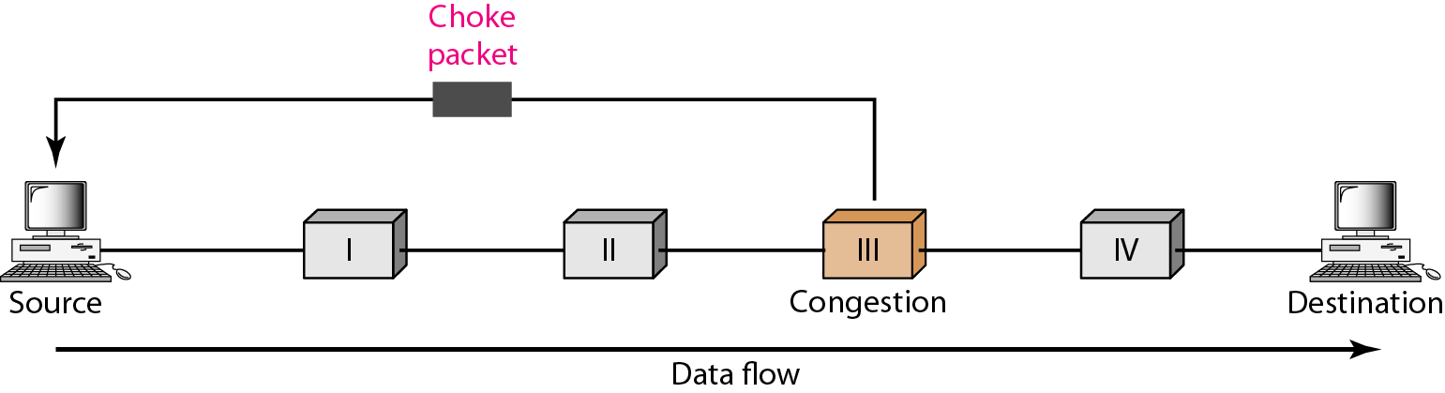
图 24.7 抑制分组

Slide 12
24-4 两个示例
为了更好地理解拥塞控制的概念，我们举两个例子:一个是TCP 中的拥塞控制，另一个是帧中继中的拥塞控制。
本节要点:
TCP 中的拥塞控制
帧中继中的拥塞控制

Slide 13
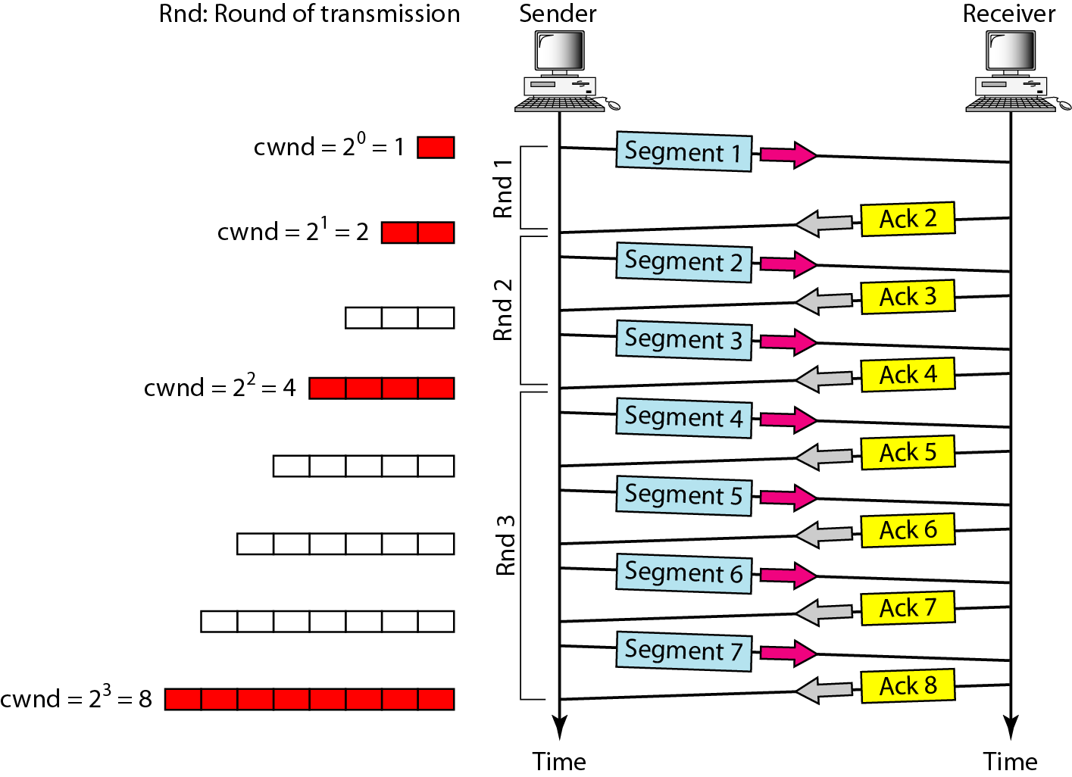
图 24.8 慢速启动: 指数增加

Slide 14

注意
在慢速启动算法中，
拥塞窗口大小按指数规律增长
直到达到阈值。

Slide 15
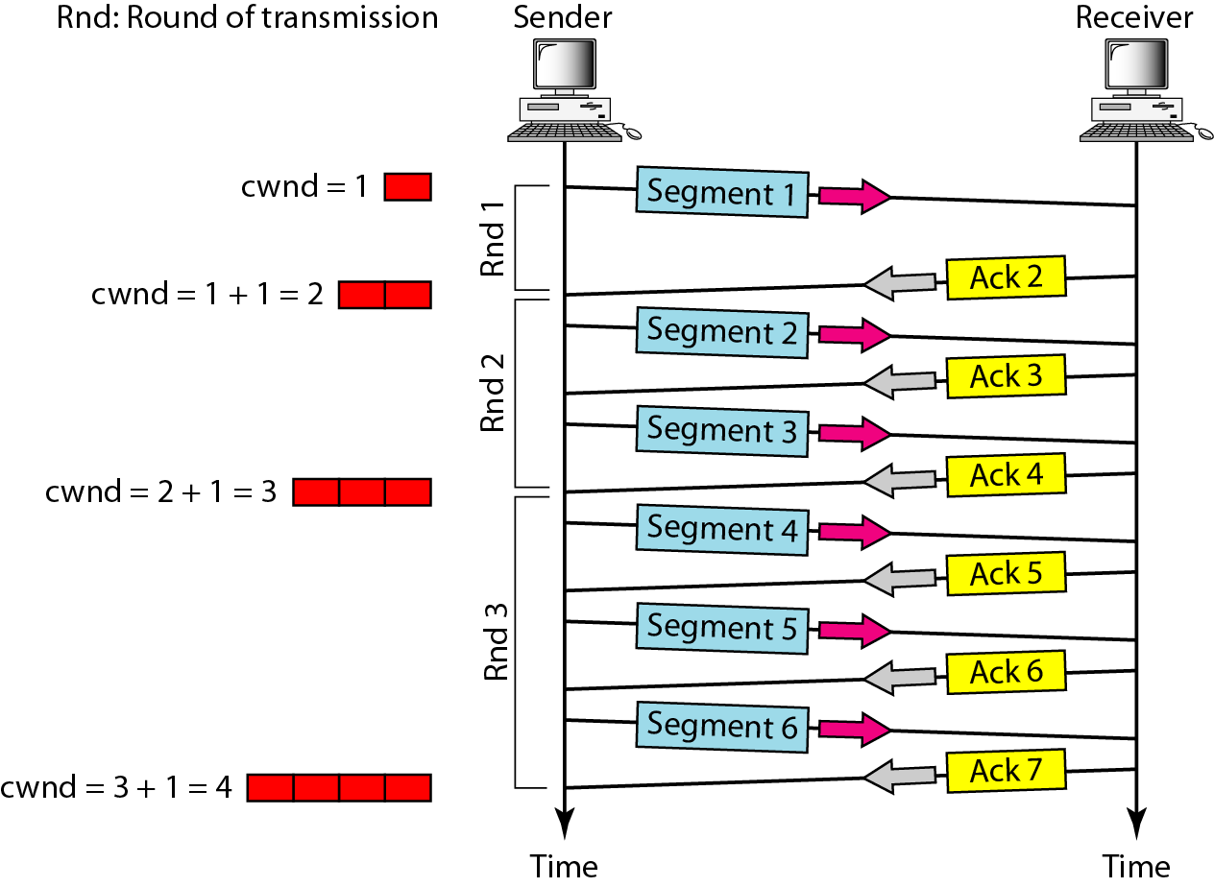
图 24.9 拥塞避免:加性增加

Slide 16
注意
在拥塞避免算法中，
拥塞窗口大小是加性增加的直到检测到拥塞。

Slide 17
注意
用下列方法之一对拥塞检测做出反应:
如果检测到:计时器超时，那么一个新的慢速启动阶段开始。
如果检测出三个ACK ，那么一个新的拥塞避免阶段开始。

Slide 18
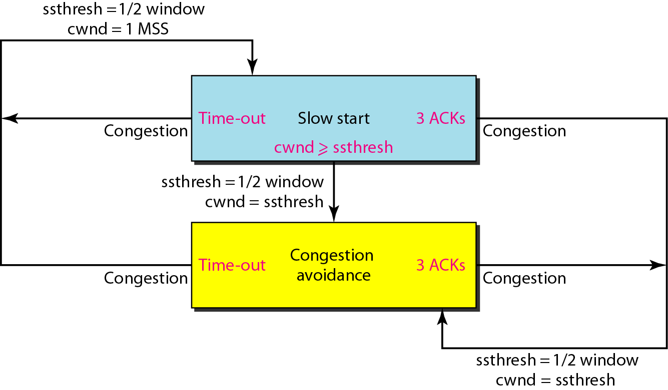
图 24.10 TCP拥塞策略总结

Slide 19
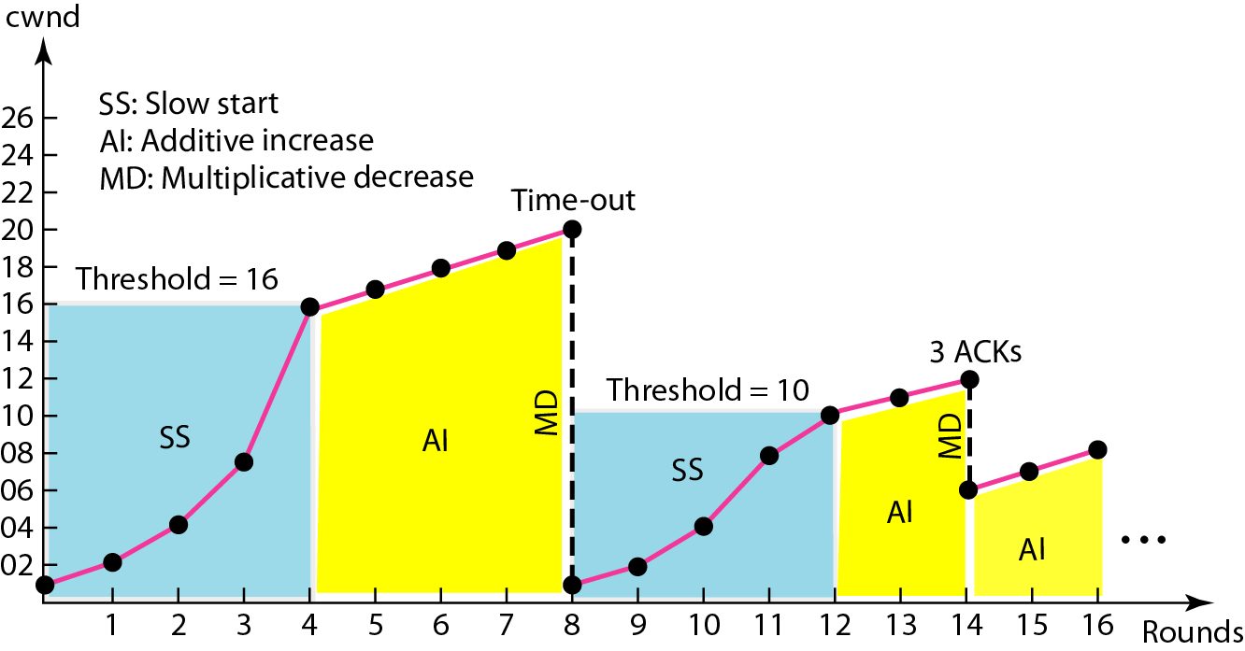
图 24.11 拥塞例子

Slide 20
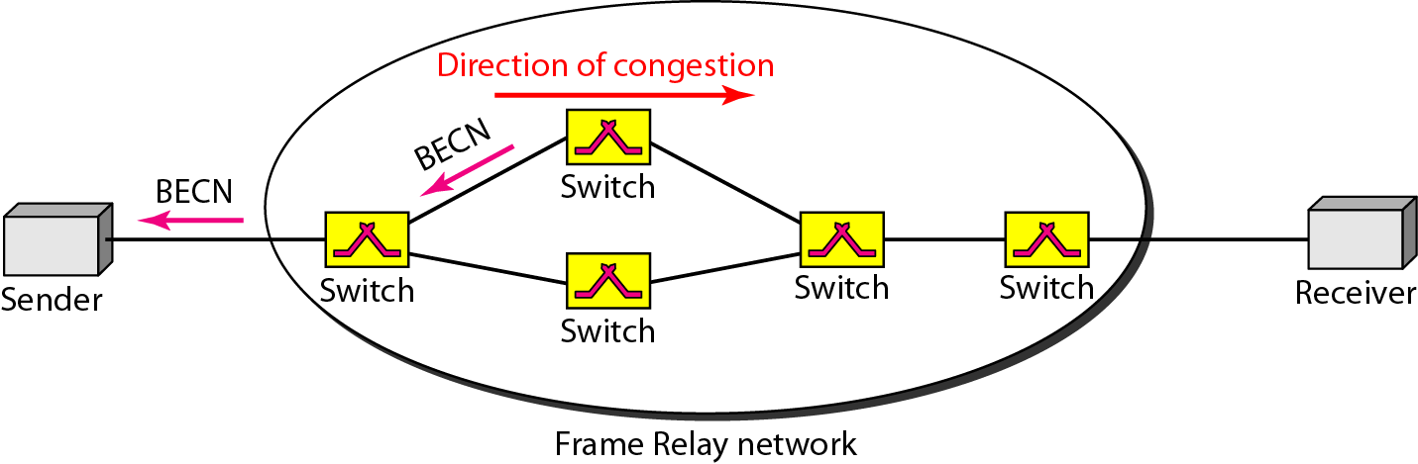
图 24.12 后向显式拥塞通

Slide 21
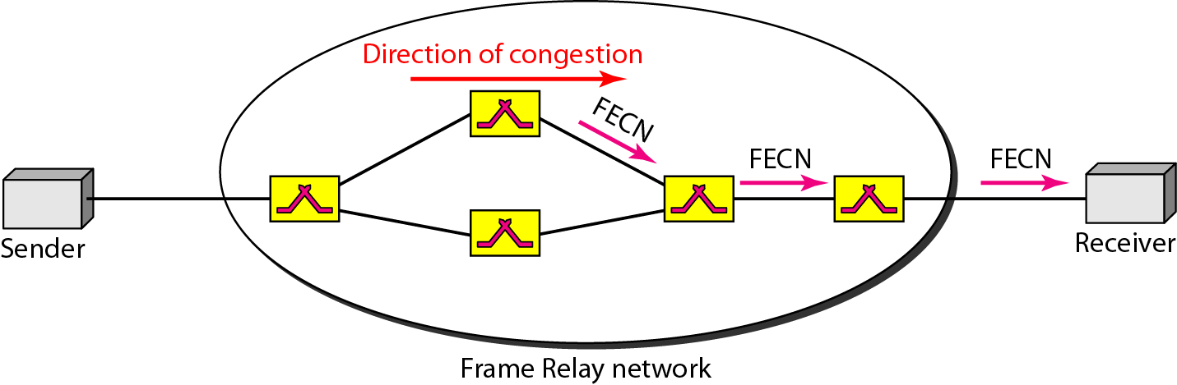
图 24.13 前向显式拥塞通知

Slide 22
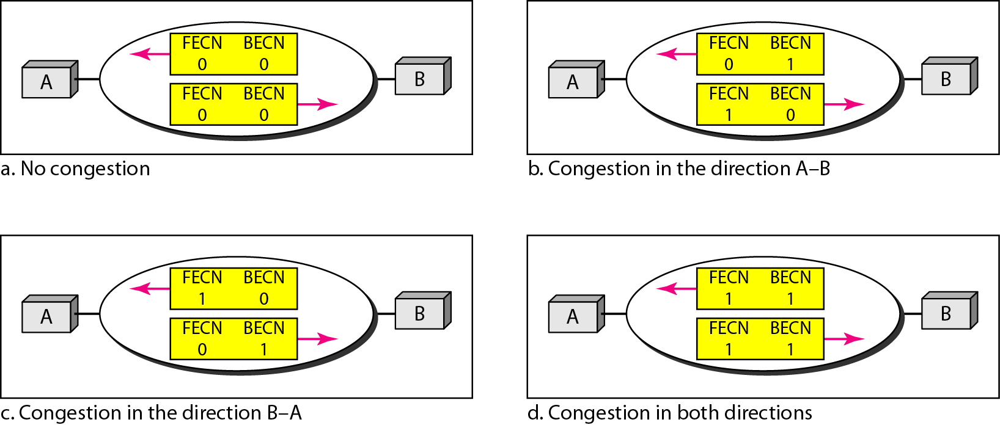
图 24.14 拥塞的四种情况

Slide 23
24-5 服务质量
服务质量(quality of service , QoS) 是一个网络互联问题，对该问题的讨论已经远远超出对它的定义。我们可以非形式地将服务质量定义为数据流所追求的某种目标。
本节要点:
数据流特性
数据流类型

Slide 24
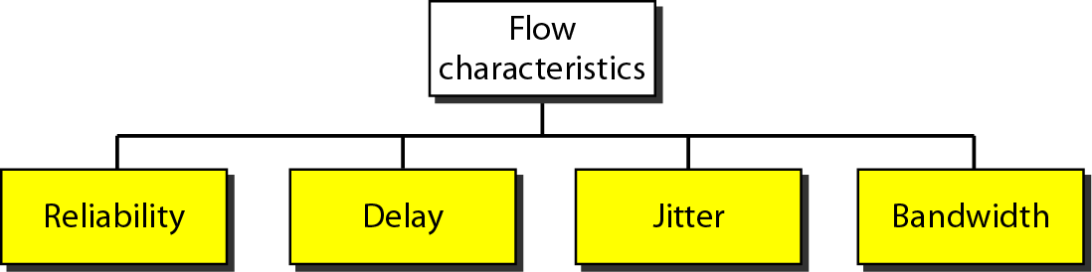
图 24.15 数据流特性

Slide 25
24-6 改进QoS 的技术
在第24.5 节中，根据数据流的特性对QoS 进行了定义。本节将讨论一些用于改进服务质量的方法。这里简要地讨论四种常用方法:调度、通信量整形、许可控制和资源预留。
本节要点:
调度 通信量整形 资源预留
许可控制

Slide 26
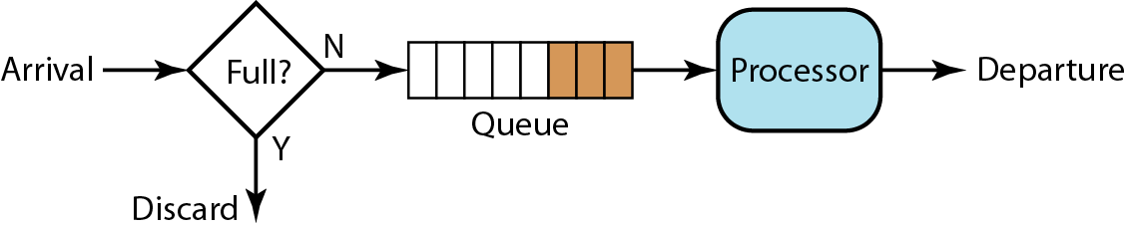
图 24.16 FIFO 队列

Slide 27
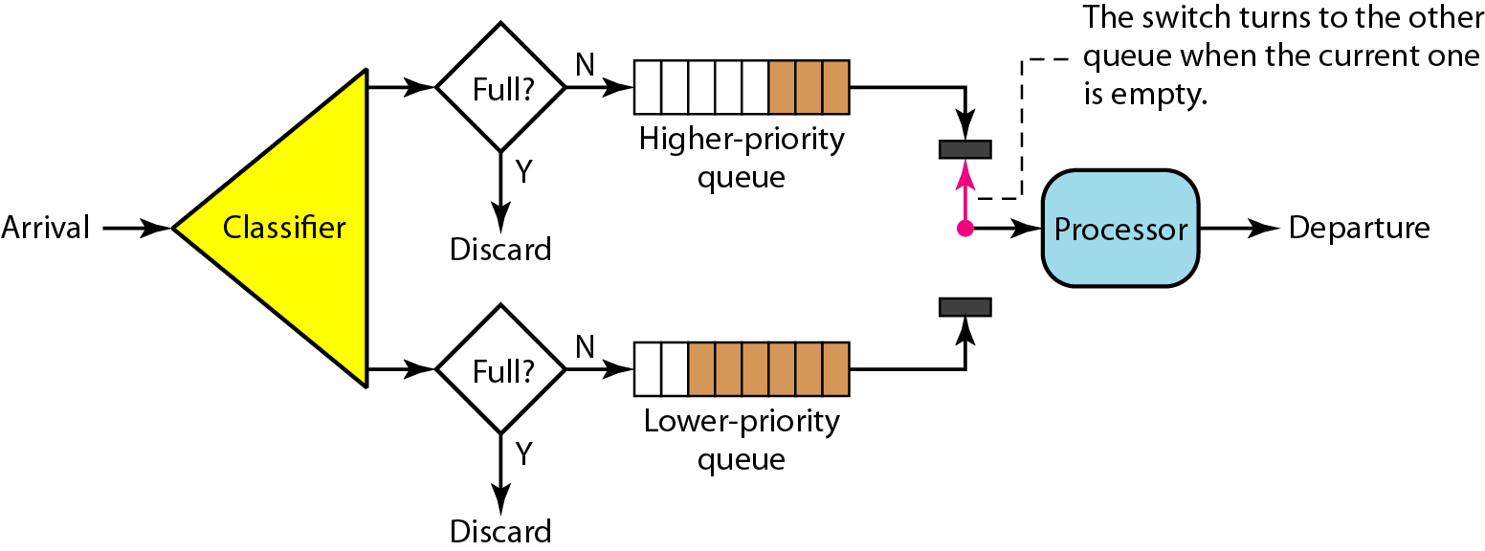
图 24.17 优先级队列

Slide 28
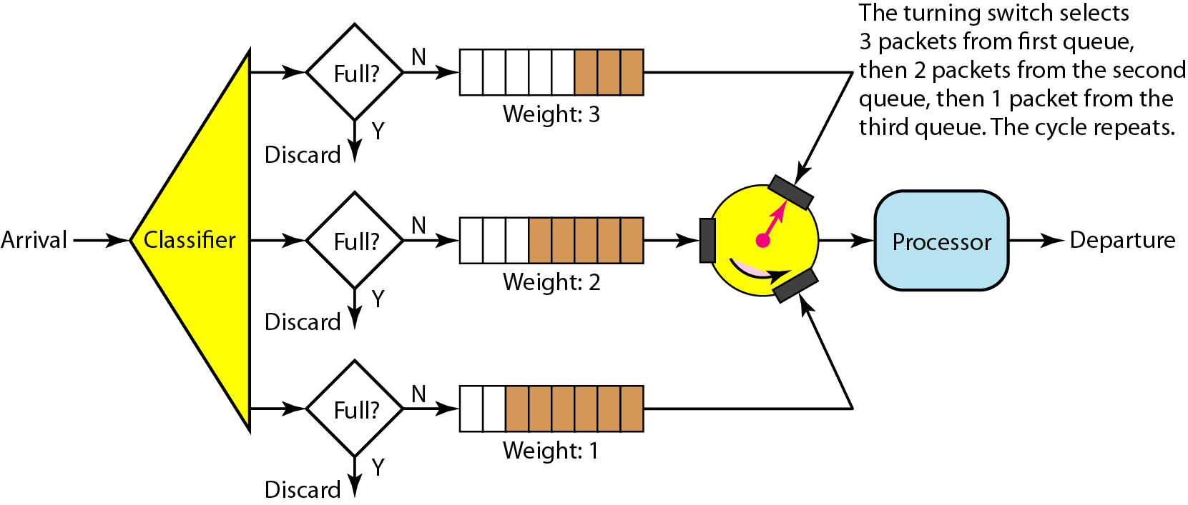
图 24.18 加权公平队列

Slide 29
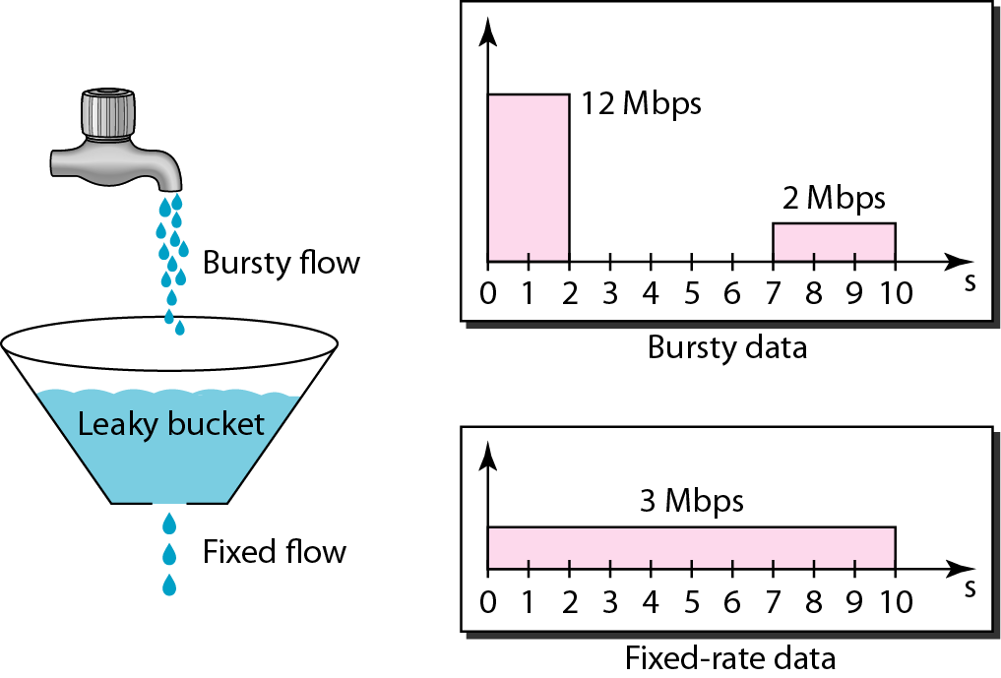
图 24.19 漏桶

Slide 30
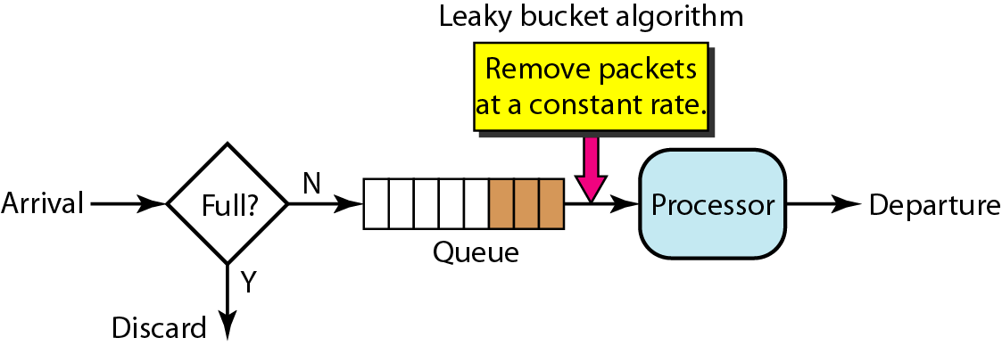
图 24.20 漏桶的实现过程

Slide 31
注意
漏桶算法通过均分数据速率将突发性通信量整形为固定速率的通信量。如果桶已满，
就可能丢失分组。

Slide 32
注意
令牌桶允许规定的最大速率发送突发性通信量。

Slide 33
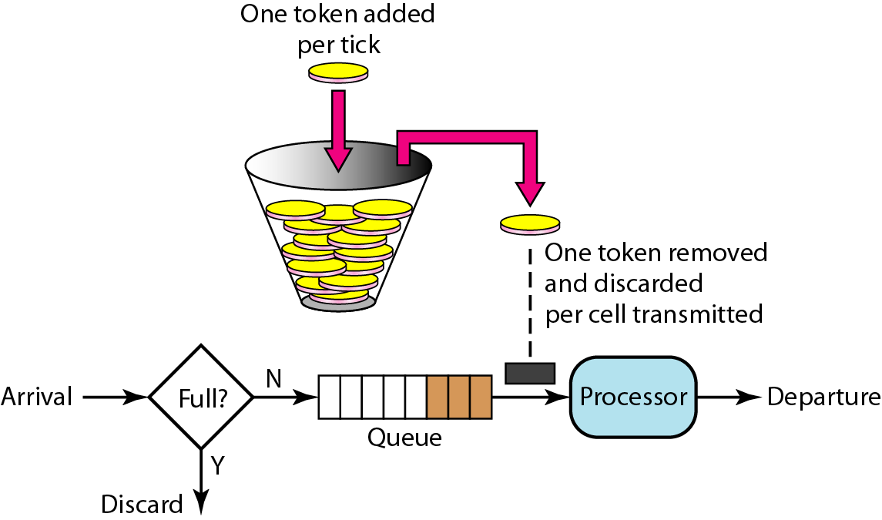
图 24.21 令牌桶算法的原理

Slide 34
24-7 综合业务
在因特网中已经设计出了两种用于提供服务质量的模型:综合业务和差分业务。本章节我们讨论第一种模型。
本节要点:
信令 数据流规范 许可
业务类型
RSVP
综合业务所存在的问题

Slide 35
注意
综合业务是设计用于IP 的基于数据流的QoS 模型。

Slide 36
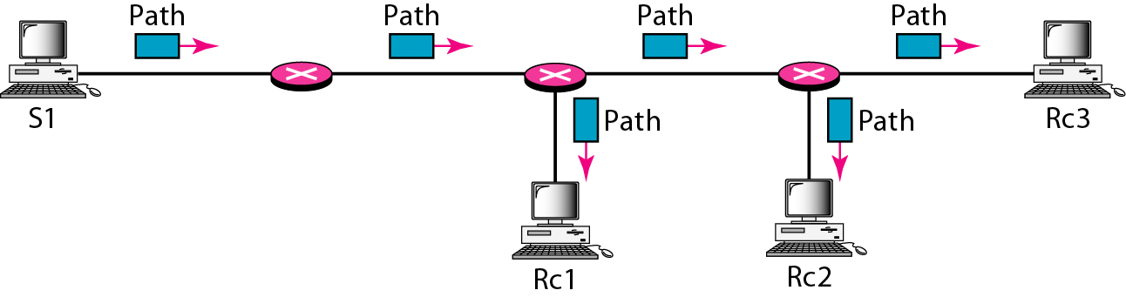
图 24.22 路径报文

Slide 37
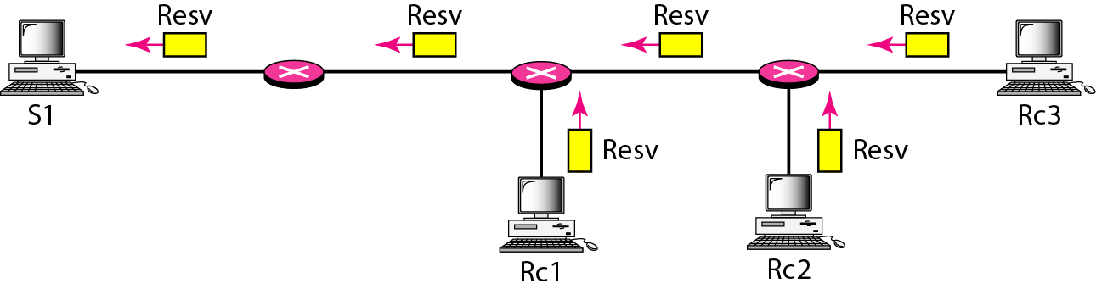
图 24.23 预留报文

Slide 38
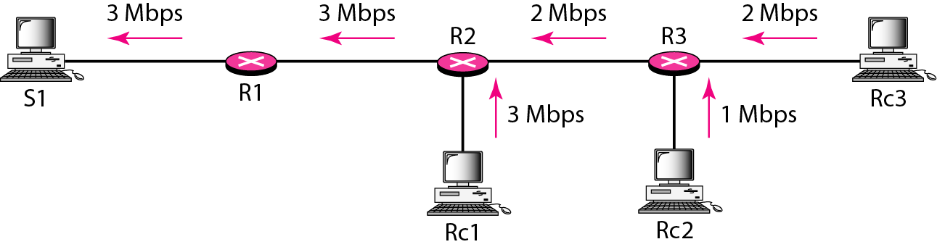
图 24.24 预留合并

Slide 39
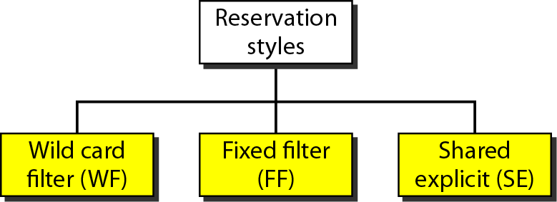
图 24.25 预留方式

Slide 40
24-8 差分业务
差分业务(Differentiated Services , DS Diffserv) 是由因特网工程任务组( Internet Engineering Task Force , IETF) 提出的用于弥补综合业务缺陷的一种业务。
本节要点:
差分业务字段

Slide 41
注意
差分业务是用于IP 的基于类的QoS 模型。

Slide 42

图 24.26 差分业务字段

Slide 43
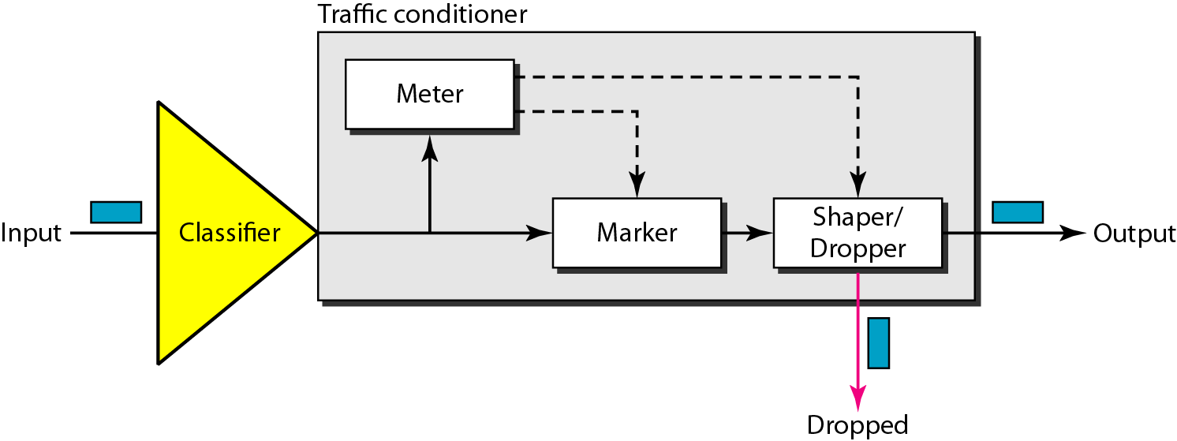
图 24.27 通信量调节器

Slide 44
24-9 交换网络中的QoS
讨论了IP协议中提出的QoS 模型之后，现在来讨论一下用于两个交换网络中的QoS: 帧中继和ATM 。这两个网络都是虚电路网络，它们需要一个诸如RSVP 的信令协议。
本节要点:
帧中继中的QoS ATM 中的QoS

Slide 45
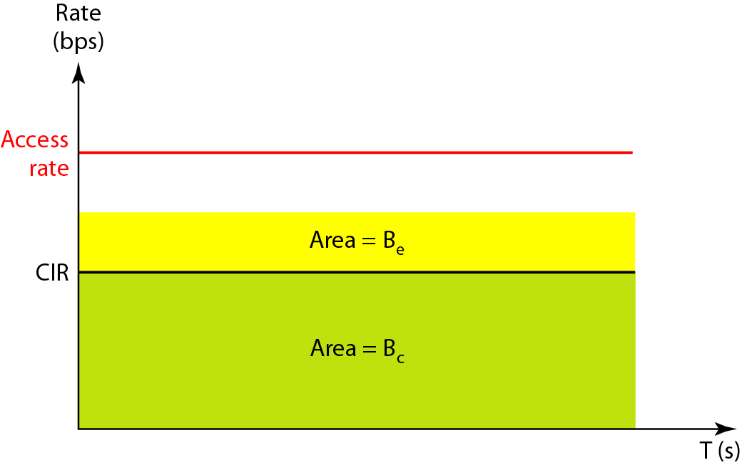
图 24.28 通信量控制属性指标间的关系

Slide 46
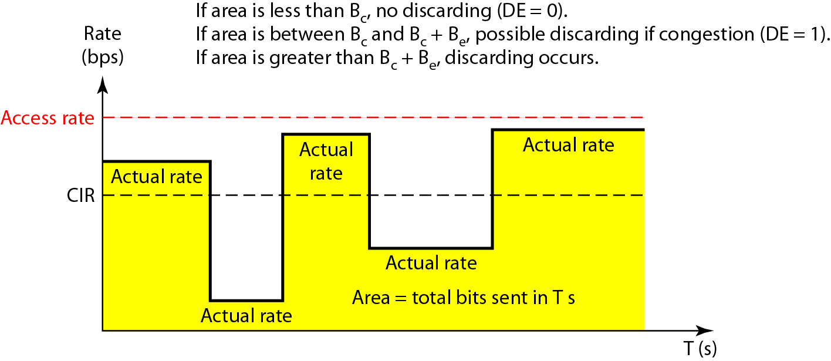
图 24.29 用户速率和Bc 与Bc +Be 的关系

Slide 47
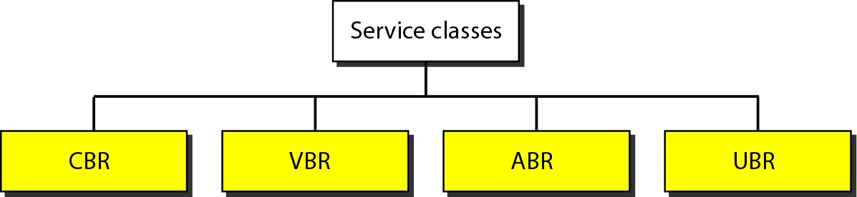
图 24.30 服务类型

Slide 48
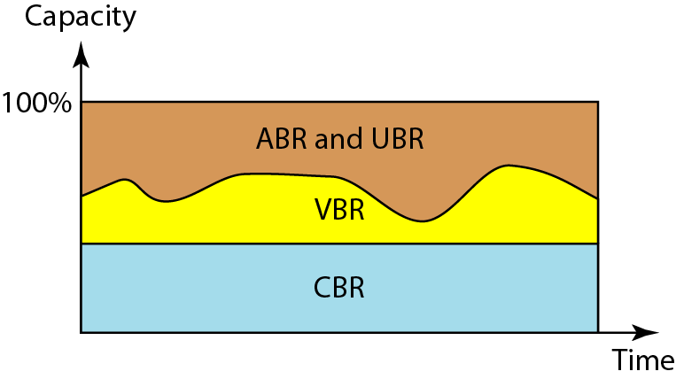
图 24.31 不同类型服务和网络总容量间的关系

Slide 49
Q&A

